Slide 1
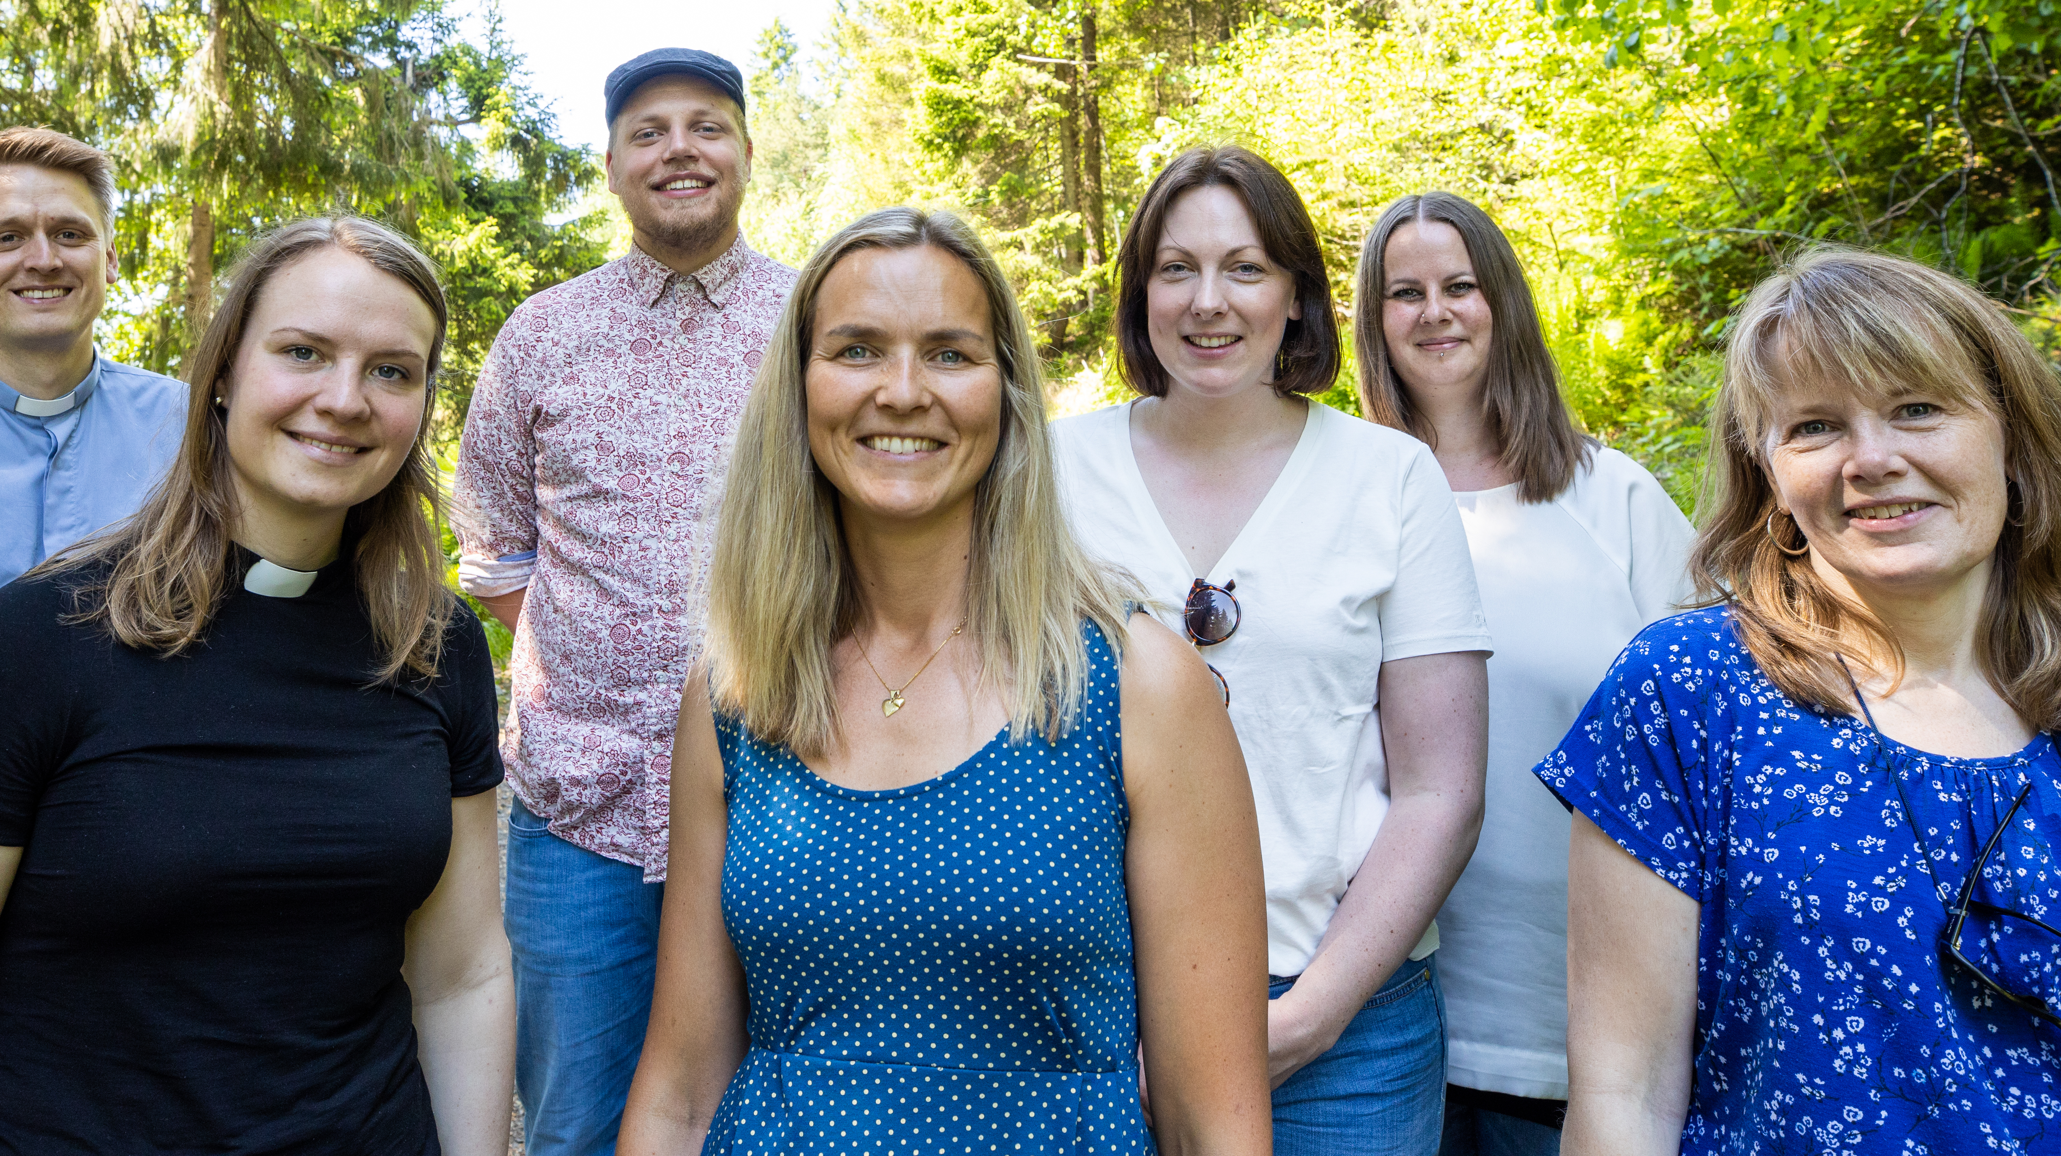
Velferdsgruppa
Ei samling av velferdstilbodet til studentane på HVO

Slide 2
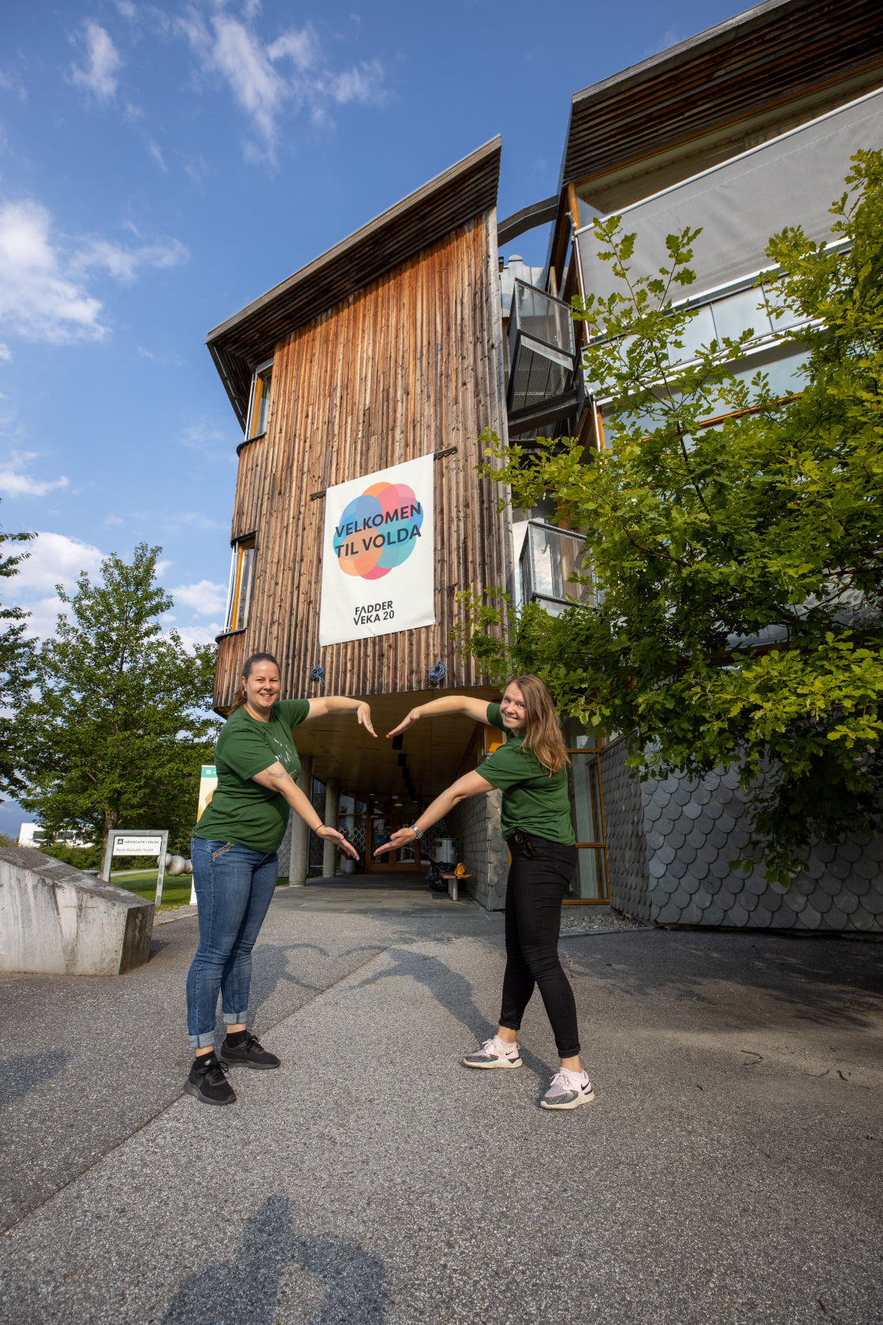
Synleg ved semesterstart
Synleg på Høgskulen og grøn T-skjorte/genser med "Eg bryr meg om deg"
Omsorgsturné (fysisk og digital)
Hurtigvenn
Samarbeid med Fadderveka
Podkastepisoder
Notes:
Kl. 12.00–14.00: Drop-in oppgåvehjelp i Zoom
Kl. 17.30–18.30 : Yoga i kantina
Kl. 07.00–24.00: Pauseaktivitetar i biblioteket
Tysdag
Kl. 12.00–14.00: Kjeldesorteringsstasjonen i Zoom
Kl. 07.00–24.00: Pauseaktivitetar i biblioteket
Onsdag
Kl. 12.00–14.00: Drop-in oppgåvehjelp i Zoom
Kl. 15.00–17.00: Memo-kurs med Oddbjørn By (digitalt)
Kl. 07.00–24.00: Pauseaktivitetar i biblioteket
Torsdag
Kl. 12.00–14.00: Kjeldesorteringsstasjonen i Zoom
Kl. 19.00–21.00: Vennskapskafé + visning av kortfilmen Pearl Diver på K100
Kl. 07.00–24.00: Pauseaktivitetar i biblioteket

Slide 3
Psykisk helsemånad
Rebusløype i Elvadalen
Lunsj på Rokken
Hurtigvenn
Kino
Popup haustkafe (utdeling av mat og godteri)
Tankevirus
Tur og bål med Natura
Podkastepisoder om psykisk helse
Spør meir-kampanje i SoMe

Slide 4
Fyrstehjelp i eksamenstida + avslutning på semesteret
Fyrstehjelp i eksamenstida
Kjeldesorteringsstasjon i Zoom
Pauseaktivitetatar i biblioteket
Drop-in oppgåvehjelp i Zoom
Vennskapskafe og vising av Pearl Diver
Yoga
Utdeling av pepperkaker og gløgg
Juleverksted
Samarbeid med SP om tilbod til studentar i jula

Slide 5
Fokus akkurat no
etre trivsel for studentane og drive forebyggande arbeid
Vere møtearena for SiVolda, Høgskulen og studentar og velferdstilbod (krav frå KD)
Sosiale lavterskeltilbod (midlar frå KD)
Informasjon om velferdstilboda (få ned terskelen for å søke hjelp)
Skape aktivitet og møteplassar saman med studentane
Velferdsambassadørar? (lønna oppdrag)

Slide 6
Korleis kan vi få til noko saman?
V
Idear, innspel til arrangement, tema vi burde fokusere på etc.?
Lyst å bidra eller kanskje vere velferdsambassadør?
Dykkar kontaktperson i Velferdsgruppa: Arnaud Duhamel, velferdsansvarleg i AU
Les meir om tilboda til Velferdsgruppa:
https://www.hivolda.no/studentliv/studentvelferd

Slide 7
Studentinitativ
+
Velferdsgruppa
=
Sant

Slide 8
Spørsmål?

